Slide 1
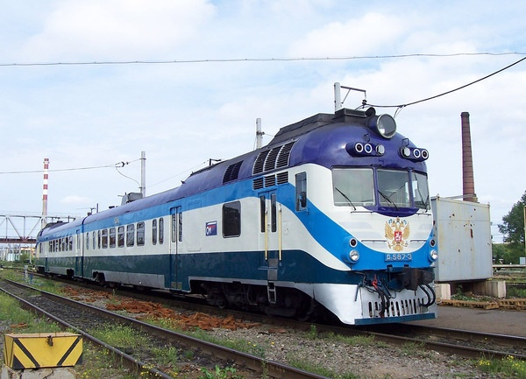
Поезд «Здоровье»

Slide 2
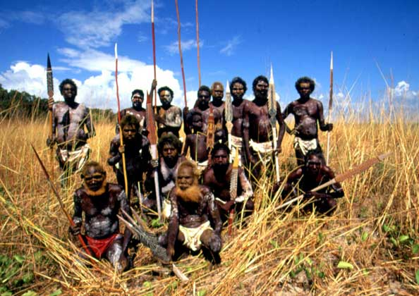
Первобытные времена

Slide 3
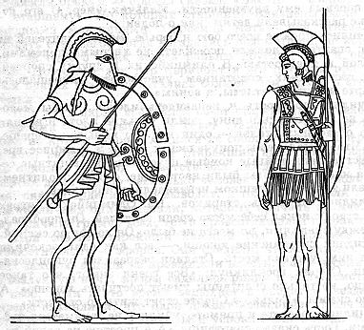
Древняя Спарта

Slide 4
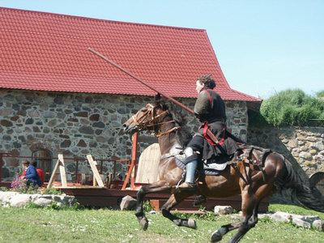
Средние века

Slide 5
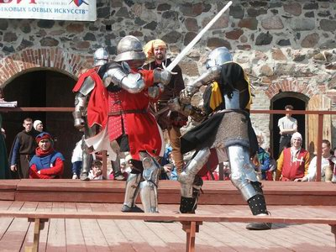
Средние века

Slide 6
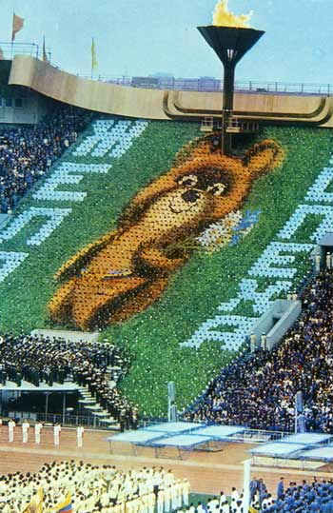
Олимпиада

Slide 7
Закаливание -
ДЕЙСТВИЯ, КОТОРЫЕ ПОМОГУТ СДЕЛАТЬ ОРГАНИЗМ ФИЗИЧЕСКИ И НРАВСТВЕННО СИЛЬНЫМ И ВЫНОСЛИВЫМ.

Slide 8
СРЕДСТВА:
СОЛНЦЕ
ВОЗДУХ
ВОДА

Slide 9
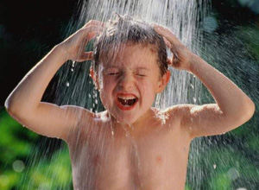
СПОСОБЫ ЗАКАЛИВАНИЯ

Slide 10
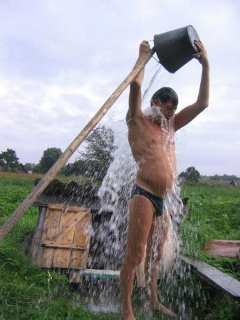

Slide 11
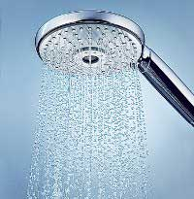

Slide 12
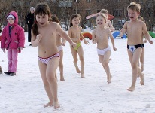

Slide 13
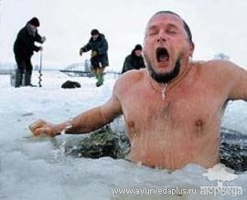

Slide 14
третий лишний
Контрастный душ, растирание, расческа.
Воздух, вода, солнце, огонь.

Slide 15
Третий лишний
Обливание, обтирание, болезнь.
Режим дня, чистота, грязь.

Slide 16
Сезонная одежда

Slide 17
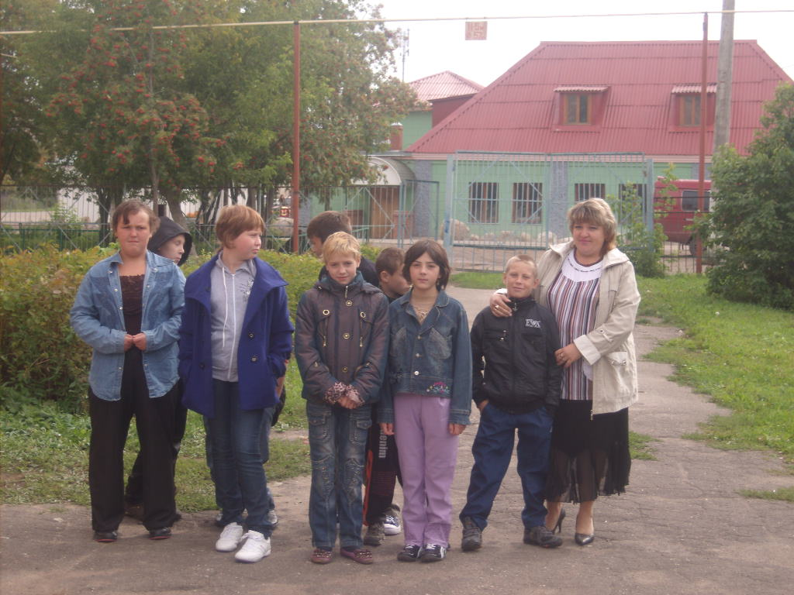
сравни

Slide 18
Виды одежды по сезонам:
Зимняя
Летняя
Демисезонная

Slide 19
зимняя одежда и обувь:
Пальто, полушубок, сандалии, шарф, перчатки, купальник, валенки, зимние ботинки.

Slide 20
Летняя одежда:
Футболка, резиновые сапоги, шорты, пальто, перчатки, топик, босоножки.

Slide 21
Демисезонная одежда:
Плащ, куртка, джинсы, босоножки, осенние ботинки, вязаная шапочка.

Slide 22
Кто хочет
получить ПЯТЬ?

Slide 23
лицо и шею моют:
1. 1 раз в день
2. 2 раза в день
3. никогда
4. вчера

Slide 24
Закаляться надо:
1. постепенно
2. пока не заболеешь
3. 2 раза в неделю.
4. только зимой.

Slide 25
Закаливание поможет:
1. стать моложе.
2. стать веселее.
3. стать здоровее.
4. быть добрее.

Slide 26
сезон - это
1. время суток.
2. время года.
3. время урока.
4. осень.

Slide 27
Гигиена - это
1. чистота в тумбочке.
2. порядок в мыслях.
3. чистота тела, одежды.
4. поведение.

